Slide 1
KNN K Nearest Neighbours K vecinilor celor mai apropiați
MBL
Memory Based Learning

Slide 2
Vectori de caracteristici
avion
mette
commu
ratif
graph
relat
desti
artik
mitgl
angab
durch
zuech
erset
jedem
licen
valid
lapin
consi
bruxe
derog
monta
richt
rates
kommi
einen
vorst
vorsc
brass
werde
uberg
amtli
zahlu
diese
wirku
genan
diret
dispo
stati
soppr
modif
relaz
speci
certa
eenne
vigue
predi
pubbl
vista
fatto
istit
aggiu
oppor
stess
Sunt stocate in memorie așa cum au fost extrase
din sursa de date

Slide 3
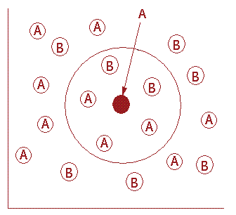

Statistica îmbolnăvirilor de viroză la școlari
Gât iritat
36,4 36,6 36,8 37,0 37,2 37,4 37,6 37,8 38,0 38,2
temperatura
A – sanatoși; B - bolnavi

Slide 4
Memory Based Learning Instruirea bazată pe memorie
Avînd un set de instanțe cu clasa definită
(training set – set de antrenare)
classificăm instanța nouă cu clasa K instanțelor celor mai similari cu instanța nouă.

Slide 5
Memory Based Learning Instruirea bazată pe memorie
Avînd un set de instanțe cu clasa definită
(training set – set de antrenare)
classificăm instanța nouă cu clasa K instanțelor celor mai similari cu instanța nouă.
K vecinilir celor mai apropiați

Slide 6
Cum definim similaritatea?
?

Slide 7
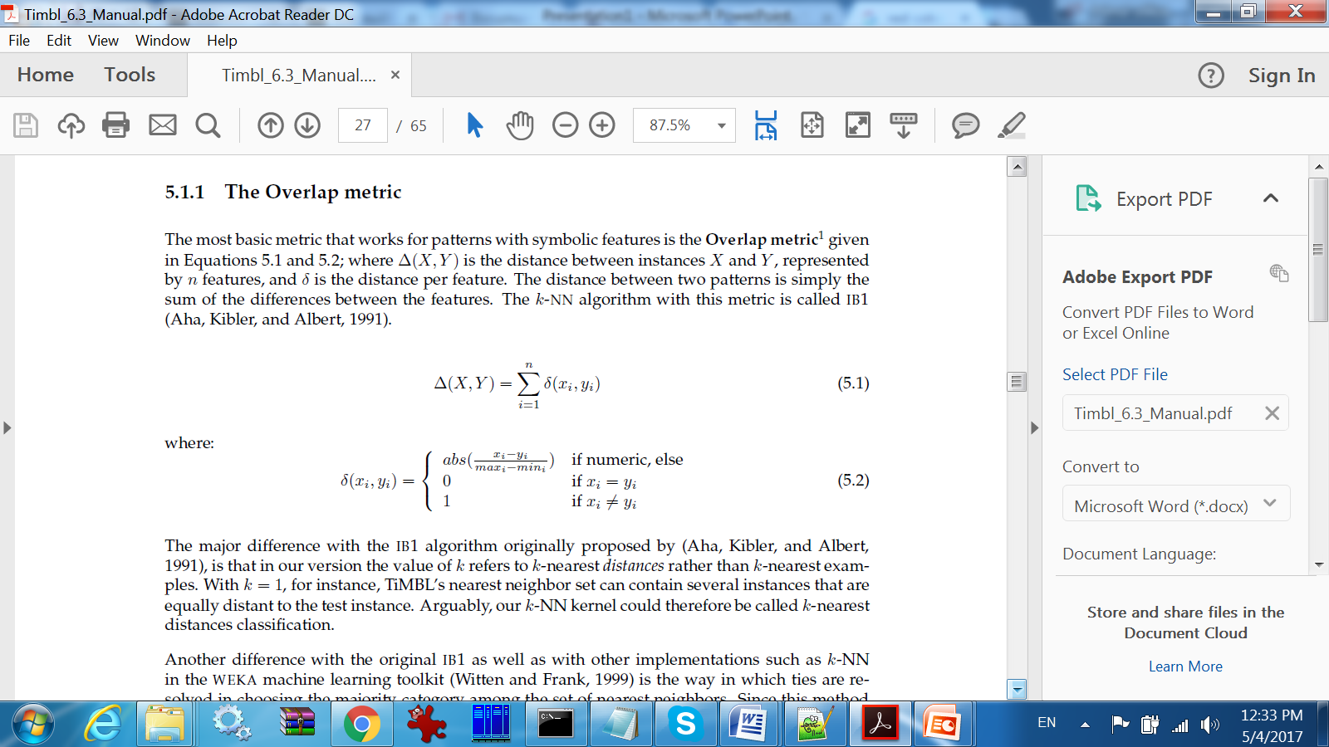
Similaritatea între instanțe: Overlap metric măsura de suprapunere
Se mai numește Hamming distance,
Manhattan metric, city-block distance, sau L1 metric

Slide 8
Similaritatea între instanțe:
Informație
Information
Information
Informazioni
Información
Informação
Informationen
Informacja
Informacije
Információ

Slide 9
Similaritatea între instanțe:
Greutatea, kg | Înalțimea, cm
66,5 | 165
75,2 | 171
81,3 | 178
58,9 | 156
65,2 | 159
68,9 | 161

Slide 10
Similaritatea între instanțe:
Greutatea, kg | Înalțimea, cm
66,5 | 165
75,2 | 171
81,3 | 178
58,9 | 156
65,2 | 159
68,9 | 161
δ(x1,y1) = | (66,5-75,2) / (81,3-58,9) | = 0,388
δ(x2,y2) = | (165-171) / (178-156) | = 0,273
Δ(X,Y) = 0,388 + 0,273 = 0,661

Slide 11
Statistica îmbolnăvirilor la școlari
Cum definim caracteristicile?
Gât iritat
36,4 36,6 36,8 37,0 37,2 37,4 37,6 37,8 38,0 38,2
temperatura
A – sanatoși; B - bolnavi

Slide 12
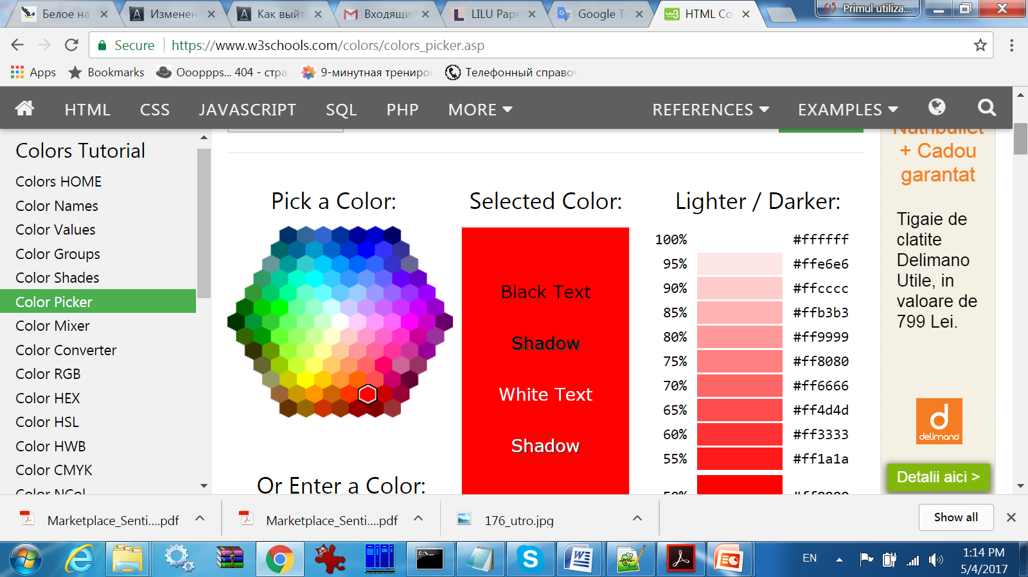
Statistica îmbolnăvirilor la școlari
36,4 36,6 36,8 37,0 37,2 37,4 37,6 37,8 38,0 38,2
temperatura
A – sanatoși; B - bolnavi

Slide 13
Cum definim caracteristicile?
?

Slide 14
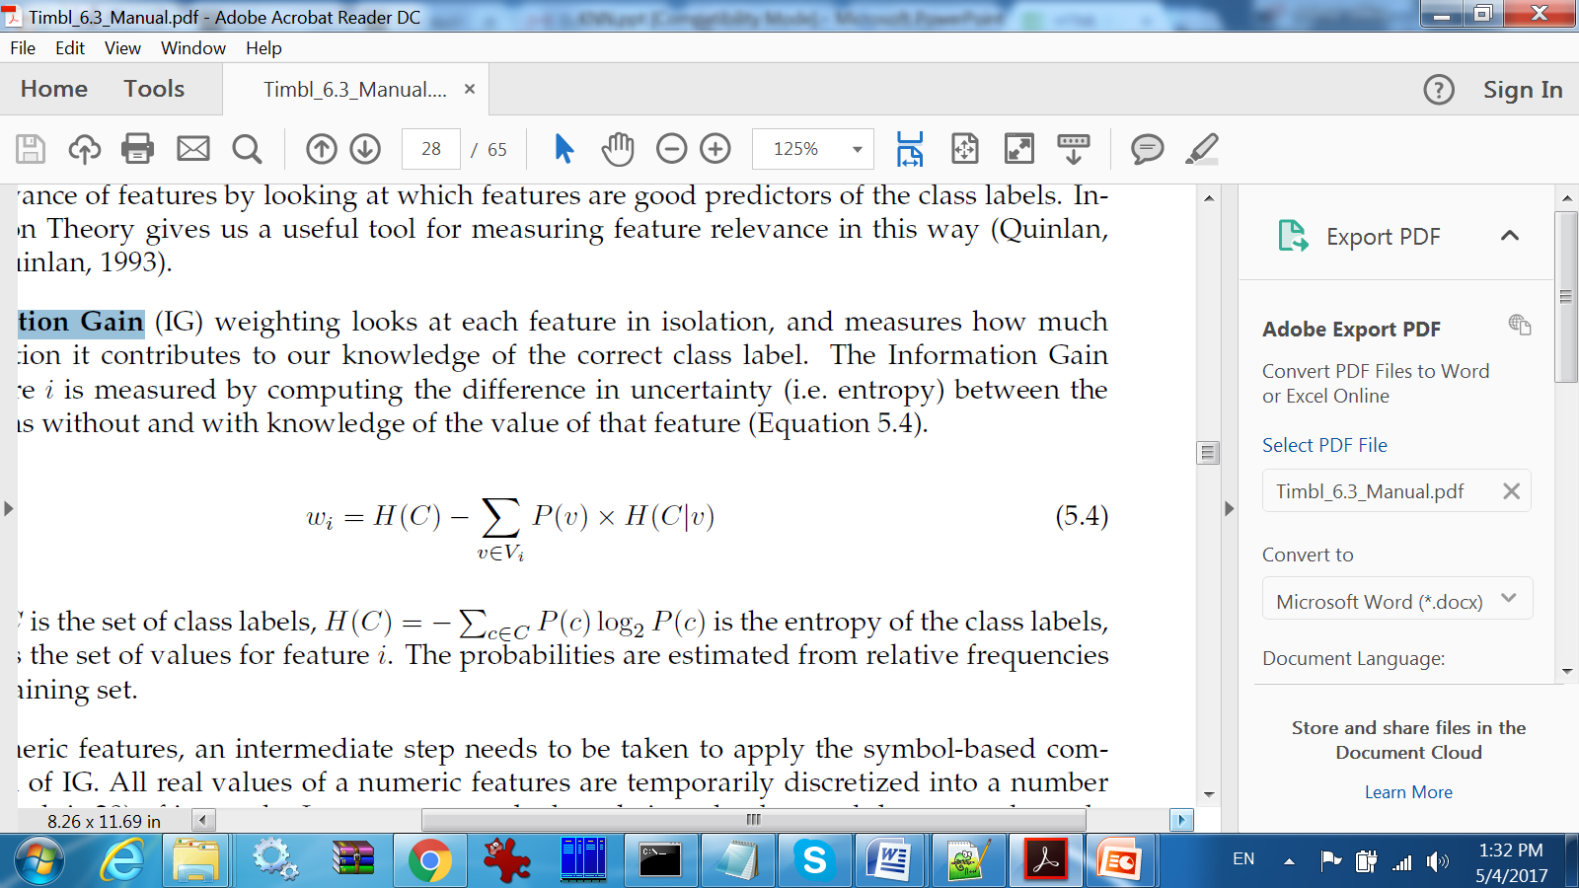
Similaritatea între instanțe: adăugăm ponderile pentru caracteristici: Information Gain – cîștigul de informație
Wi – ponderea caracteristicii i
C – setul claselor c
H(C) – entropia claselor
V i – setul valorilor v caracteristicii i

Slide 15
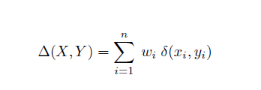
Similaritatea între instanțe: adăugăm ponderile pentru caracteristici:

Slide 16
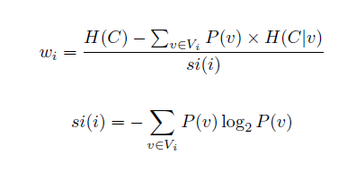
Ponderile pentru caracteristici: Information Gain Ratio –rata cîștigului de informație
Wi – ponderea caracteristicii i
C – setul claselor c
H(C) – entropia claselor
V i – setul valorilor v caracteristicii i
Si(i) – split info: entropia valorilor caracteristicii i

Slide 17
